Slide 1
Tehnologia s-a schimbat
La fel şi noi
ECDL / ICDL – The Digital Skills Standard
Irinuca Văduva
6 sep 2023

Slide 2
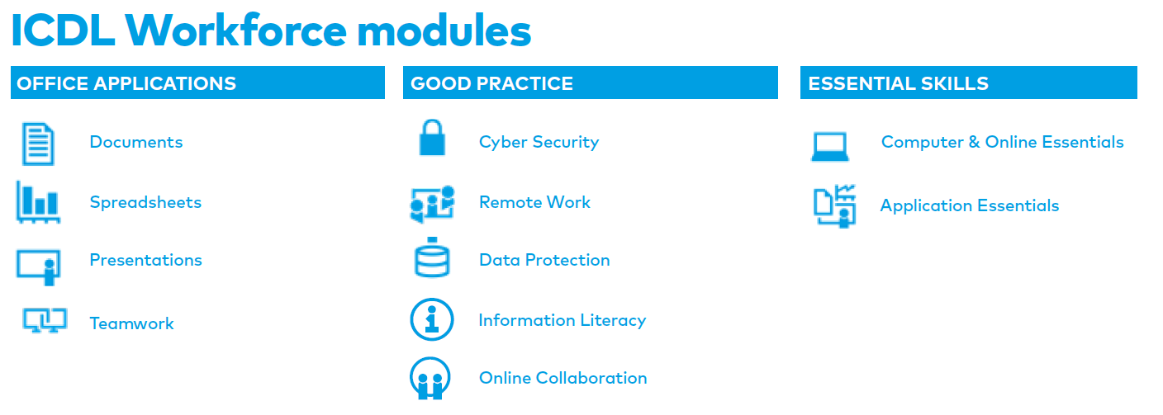
ICDL Modules
Notes:
25 test centers

Slide 3
ICDL Modules
Notes:
25 test centers

Slide 4
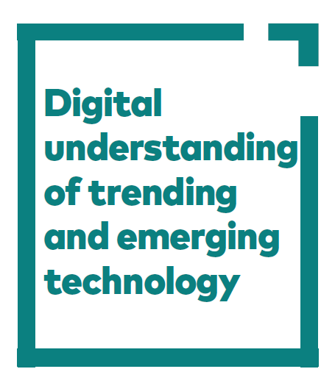
ICDL Modules
Notes:
25 test centers

Slide 5
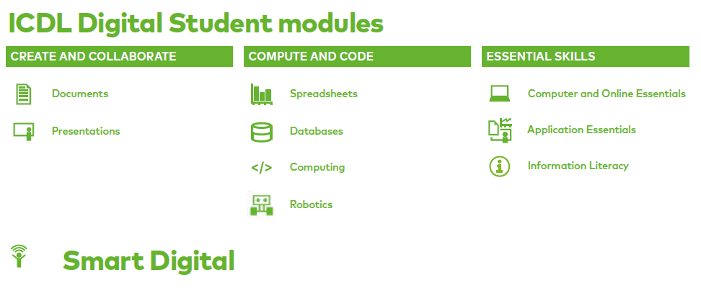
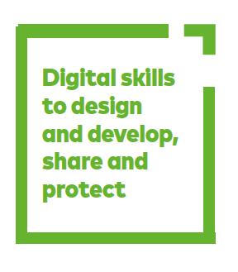
ICDL Modules
Notes:
25 test centers

Slide 6
DigComp si DigCompEdu
ECDL/ ICDL este o implementare exemplară a DigComp (The European Digital Competence Framework) şi DigCompEdu (pentru cadrele didactice)
ECDL/ ICDL este standardul internaţional pentru Competenţe Digitale care se aliniază cel mai complet pe cadrele de referinţă europene, așa cum au identificat și rapoartele JRC (Joint Research Centre - Serviciul de Ştiinţe şi Cunoştinţe al Comisiei Europene) și UNESCO.

Slide 7
Nou! Testare ICDL la distanţă (remote)
ECDL Romania oferă candidaţilor posibilitatea de a susţine examenele ECDL la distanţă. Astfel, se pot susţine examenele ECDL chiar şi de acasă.
Nou! Certificate ICDL format electronic
Candidatul poate vizualiza, descărca şi tipari certificatul din propriul Cont ECDL – secţiunea Certificare ECDL, accesând link CONT CANDIDAT ECDL.
Nou! Validare online autenticitate Permise ICDL
Autenticitatea unui Permis ECDL se poate verifica online accesând link-ul de validare public pe www.ecdl.ro
Notes:
98,5% dintre profesori se consideră buni și foarte buni

Slide 8
Profil ICDL Online
Candidaţii deja înscrişi în procesul de certificare ECDL, pot accesa propriul
Profil ICDL Online folosind link-ul CONT CANDIDAT ICDL.
Datele de autentificare în contul candidatului sunt confidenţiale sunt transmise pe e-mail la înscriere.
Notes:
98,5% dintre profesori se consideră buni și foarte buni

Slide 9
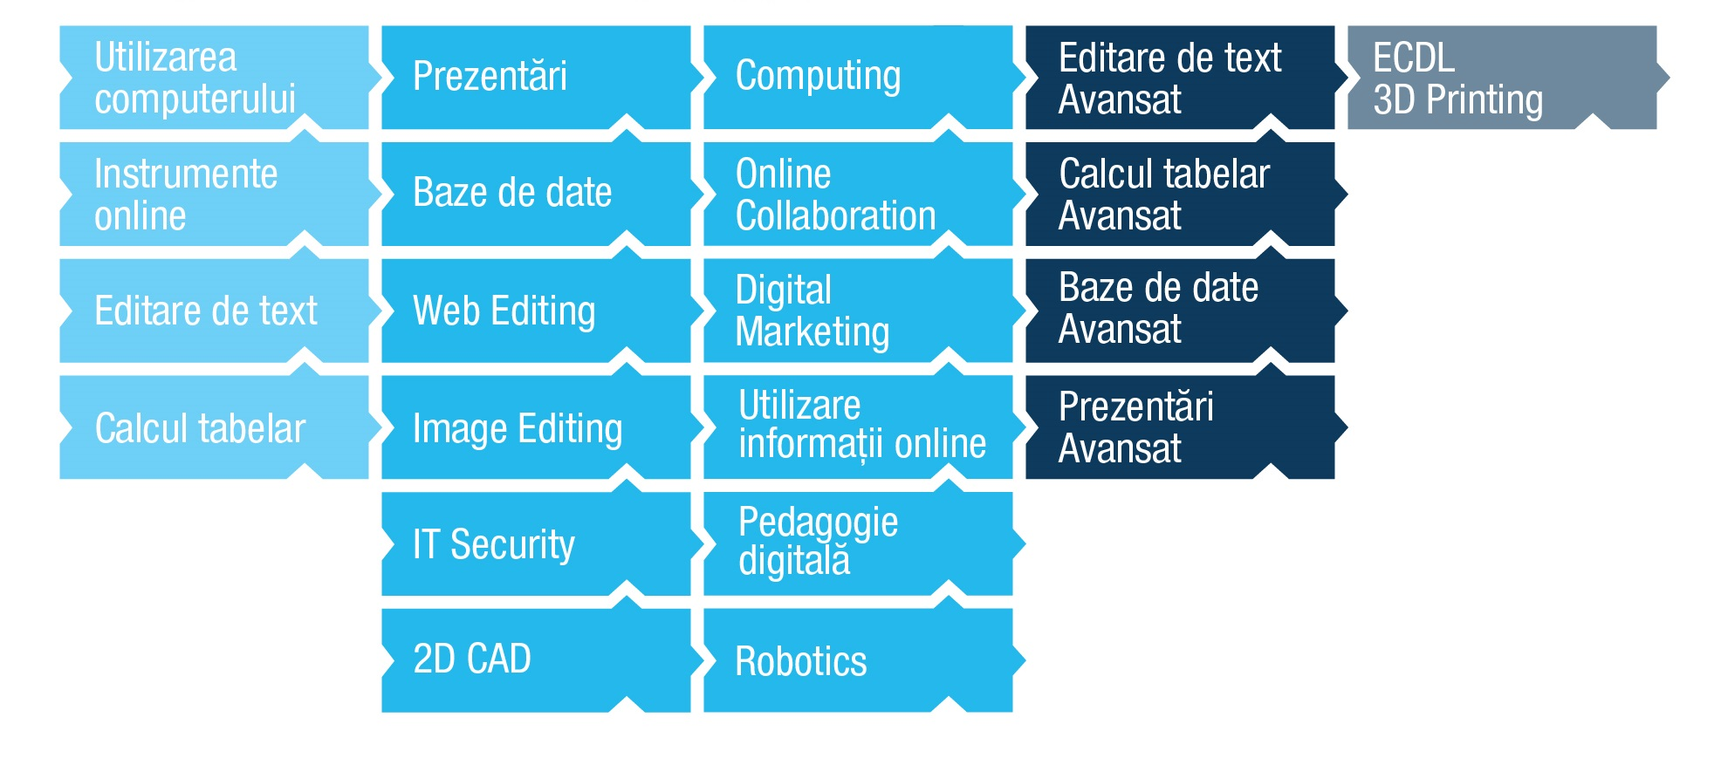
Module ICDL
Notes:
98,5% dintre profesori se consideră buni și foarte buni

Slide 10
ICDL Computing
Competenţe de programare şi gândire algoritmică
(Python 3.2.3)
Resurse gratuite pentru cadre didactice
Formare de formatori
Credite profesionale transferabile
Notes:
98,5% dintre profesori se consideră buni și foarte buni

Slide 11
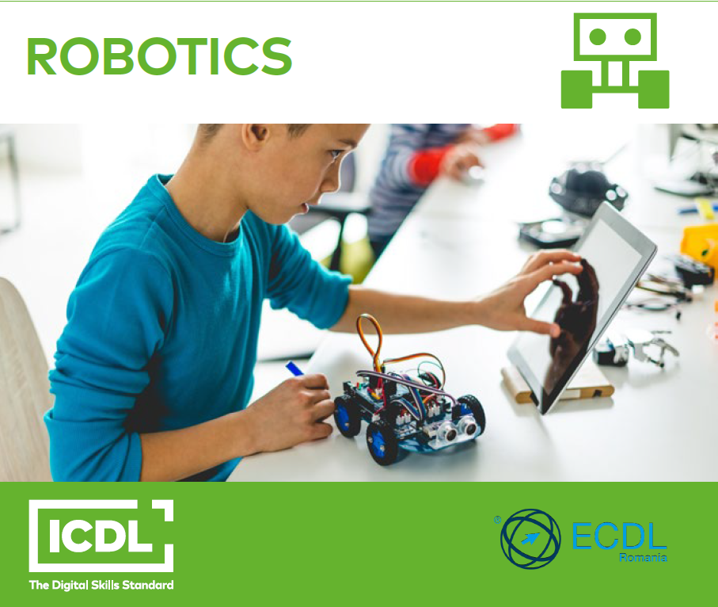
ICDL Robotics
Competențe în domeniul roboticii
(mBlock 5 și mBot Ranger sau Micro:bit)
Resurse gratuite pentru cadre didactice
Formare de formatori
Notes:
98,5% dintre profesori se consideră buni și foarte buni

Slide 12
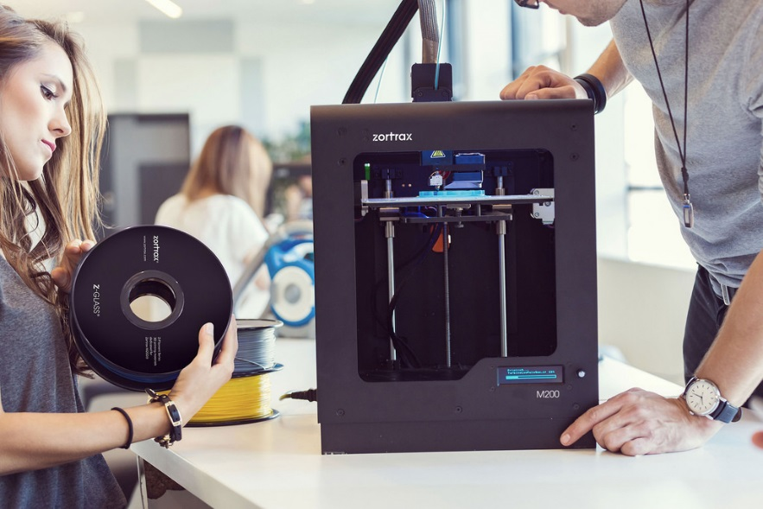
ICDL 3D Printing
Competenţe de modelare şi imprimare 3D
Resurse gratuite pentru cadre didactice
Formare de formatori
“Utilizarea tehnologiilor de modelare şi imprimare 3D” a fost aprobată de Ministerul Educaţiei ca disciplină opţională în liceu
Credite profesionale transferabile
Notes:
98,5% dintre profesori se consideră buni și foarte buni

Slide 13
ICDL Pedagogie Digitală
Cunoștințe și abilități pentru a utiliza pedagogic eficient soluțiile IT&C
Resurse gratuite pentru cadre didactice
Formare de formatori
Credite profesionale transferabile
Notes:
98,5% dintre profesori se consideră buni și foarte buni

Slide 14
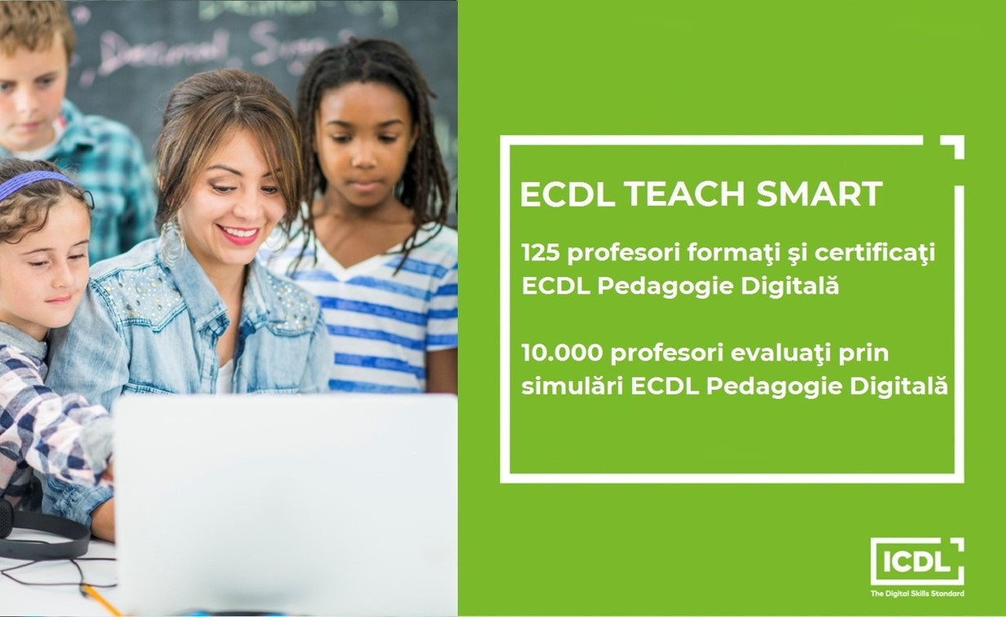
Notes:
98,5% dintre profesori se consideră buni și foarte buni

Slide 15
Profilul ECDL/ ICDL inseamna
1 modul sau o grupare specifică de module, combinate în acord cu nevoile individuale.
Profilul ICDL nu expiră şi poate fi dezvoltat continuu pe întreg parcursul vieţii.
Notes:
98,5% dintre profesori se consideră buni și foarte buni

Slide 16
Profilul ECDL pentru BAC
Examenul de Bacalaureat include o probă de Competențe digitale care se poate echivala cu Permisul ECDL.
Certificările ECDL PROFIL START BAC şi ECDL PROFIL BAC se adresează elevilor care doresc să echivaleze proba de competenţe digitale din cadrul Bacalaureatului cu Permisul ECDL.
Permisul ECDL PROFIL START BAC se obţine în urma promovării a 4 module fixe obligatorii:
Utilizarea computerului, Instrumente online, Editare de text, Calcul tabelar.
Permisul ECDL PROFIL BAC se obţine în urma promovării a 6 module fixe obligatorii:
Utilizarea computerului, Instrumente online, Editare de text, Calcul tabelar, Baze de date, Prezentări.
Notes:
98,5% dintre profesori se consideră buni și foarte buni

Slide 17
Profilul ECDL pentru cadre didactice
Certificările ECDL PROFIL DIDACTIC se adresează cadrelor didactice din învăţământul preuniversitar care doresc să beneficieze de credite profesionale transferabile.
Permisul ECDL PROFIL DIDACTIC se obţine în urma promovării a 6 module fixe obligatorii: Utilizarea computerului, Instrumente online, Editare de text, Calcul tabelar, Baze de date, Prezentări (25 credite).
Permisul ECDL START se obţine în urma promovării a 4 module fixe obligatorii: Utilizarea computerului, Instrumente online, Editare de text, Calcul tabelar (20 credite).
Permisul Permisul ECDL COMPUTING DIDACTIC se obţine în urma promovării modulului Computing (10 credite).
Permisul Permisul ECDL 3D PRINTING DIDACTIC se obţine în urma promovării modulului 3D Printing (10 credite).
Permisul Permisul ECDL PEDAGOGIE DIGITALĂ se obţine în urma promovării modulului Pedagogie Digitală (10 credite).
Notes:
98,5% dintre profesori se consideră buni și foarte buni

Slide 18
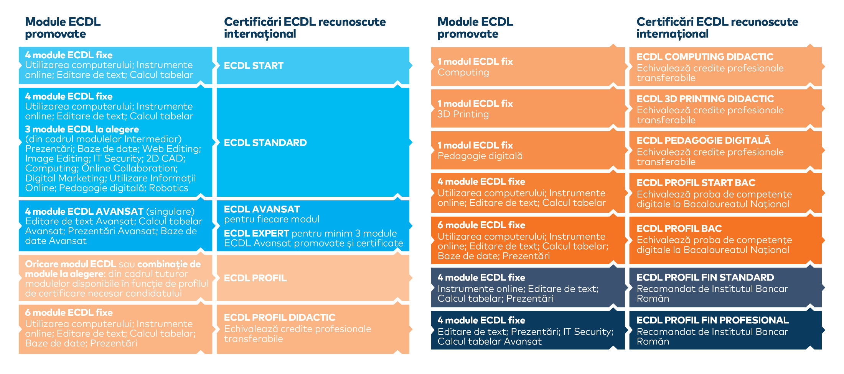
Certificări ECDL
Programele analitice ECDL aferente fiecărui tip de certificare ECDL sunt disponibile pe www.ecdl.ro
Notes:
98,5% dintre profesori se consideră buni și foarte buni

Slide 19
Notes:
98,5% dintre profesori se consideră buni și foarte buni

Slide 22
Centre de Testare Acreditate ECDL/ ICDL
Peste 800 de Centre de Testare Acreditate ECDL în România: organizaţii private / sector public / instituţii din învăţământul preuniversitar şi universitar.
ECDL Romania este singura instituţie care acordă în România acreditarea ECDL.
Școlile din Învățământul Preuniversitar din România sunt acreditate ECDL/ ICDL gratuit
Notes:
98,5% dintre profesori se consideră buni și foarte buni

Slide 23
www.ecdl.ro
www.Facebook.com/ECDLRomania
office@ecdl.ro
ECDL / ICDL – The Digital Skills Standard

